Slide 1


Plan Estratégico de Ciencia, Tecnología e Innovación del Sector Agropecuario Colombiano
2017-2027
Definición y avances en su
implementación
Junio 11 de 2019

Slide 2

Contenido
Antecedentes.
Proceso de construcción del PECTIA.
Componentes del PECTIA.
Avances en su implementación.
Resolución 407 del 30 de octubre de 2018 – Actualización del PECTIA.
1
2
3
4
5

Slide 3
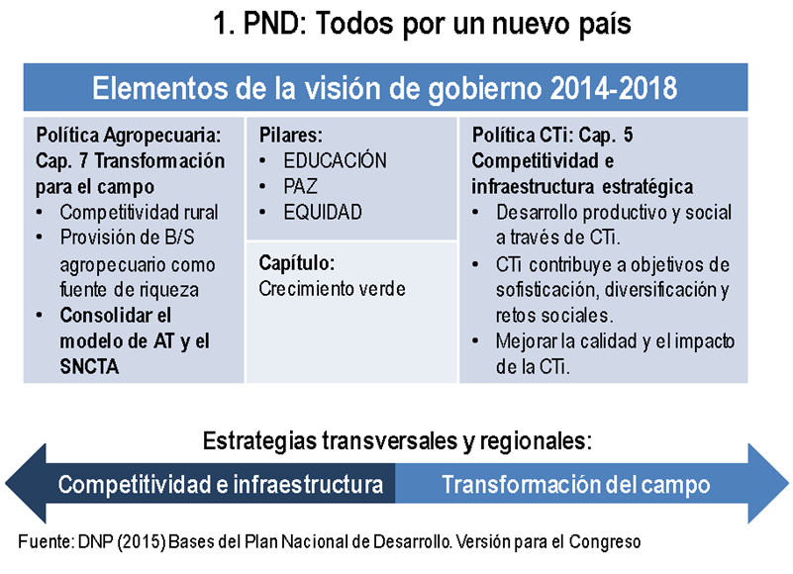
1. Antecedentes
2. Lineamientos de Política en materia de inversión pública para la I+D+i en el sector.
2013
3. Recomendaciones de Política de Innovación Agrícola de la OCDE.
2015
4. Misión para la transformación del campo colombiano.
2015
5. Plan de ordenamiento social de la propiedad rural.
2015
6. Política de Desarrollo Productivo (Conpes 3866).
2016
7. Acuerdos de Paz: Política de Desarrollo Agrario Integral.
2016

Slide 4
1. Antecedentes
Ley 1876 de 2017
Por medio de la cual se crea el Sistema Nacional de Innovación Agropecuaria - SNIA
Sistema Nacional de Ciencia y Tecnología Agroindustrial –SNCTA
(Ley 607 de 2000)
Subsistemas - Coordinadores
Subsistema Nacional de Investigación y Desarrollo
MADR-COLCIENCIAS
PECTIA
(y la Agenda I+D+i que lo conforma)
Marco Orientador de la política de CTI para el sector (Art.11)
Sistema Nacional de Innovación Agropecuaria –SNIA
MADR
Subsistema Nacional de Extensión Agropecuaria
MADR
Subsistema Nacional de Formación y Capacitación
MEN
Sistema Nacional de Competitividad, Ciencia, Tecnología e Innovación – SNCCTI*
(*)El PND 2014-2018 (Ley 1753 de 2015, Art. 186) integra el Sistema de Competitividad e Innovación con el Sistema de Ciencia, Tecnología e Innovación para consolidar un único Sistema Nacional de Competitividad, Ciencia, Tecnología e Innovación.

Slide 5
2. Proceso de construcción
Recopilación de información de contexto asociada al sector desde la perspectiva de la CTI.
DIAGNÓSTICO
  Lineamientos en :
    Tendencias mundiales de CTI sectorial
    Organizaciones del SNCTA
    Inversiones
    Gestión del conocimiento
    Asistencia técnica
    Capacidades (recurso humano)
    Propiedad intelectual
    Seguimiento y evaluación
    Productos y regiones
  Limitantes y oportunidades
Definición de apuestas de país
Revisión y validación con actores

Slide 6
2. Proceso de construcción
Megatendencias vinculadas a algunos aspectos del desarrollo agrícola
Megatendencias
TIC
Biodiversidad y biotecnología
Seguridad
alimentaria y agricultura familiar
Sostenibilidad
ambiental y cambio climático
Agroenergías
Fuentes de información secundaria
Diagnóstico de base: PND, Misión Rural, Agenda Nacional I+D+I, OCDE, Conpes CTI y DP, Datos CNA 2014
Fichas de contexto por cadena y región
Diagnóstico megatendencias
Análisis de oportunidades y limitaciones
Validación del diagnóstico
Diagnóstico PECTIA

Slide 7
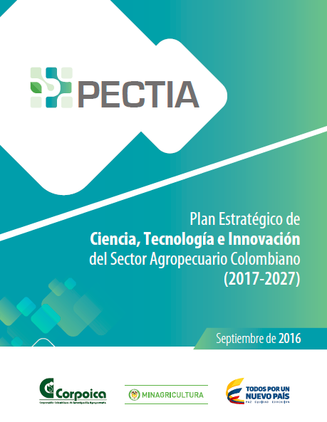
2. Proceso de construcción
Versión final:
1 escenario apuesta
81 líneas de acción
16 estrategias
4 objetivos estratégicos
2015:
TIC
Biotecnología y biodiversidad
Capacidades
2016:
Sostenibilidad amb. y cambio climático
Seguridad alimentaria
Acceso a RG y propiedad intelectual
Agroenergías
Agricultura familiar
Talleres de validación:
8 nacionales (2015, 3; 2016, 5)
40 regionales (2015, 7; 2016, 33)
2015:
Caldas, Risaralda, Quindío
Tolima
Córdoba
Nariño (Pasto)
Cundinamarca
Nariño (Tumaco)
Cauca
2016:
Antioquia
Casanare
Huila
Putumayo
Santander
Valle del Cauca
27 talleres con actores de las 7 redes de innov. de Corpoica
Talleres revisión de Agenda:
347 jornadas de trabajo
27 departamentos
34 cadenas
3.311 demandas tecnológicas
60 agendas (una por producto)
Asistentes
5731 actores 2.395 + 3.336
992 organizaciones
Excluyendo ejercicios de Agenda:
1077 actores vinculados a más de 200 organizaciones
Versión 1.0

Slide 8
Visión
Plan estratégico
Para 2027 el país contará con un sistema de innovación agropecuario activo y coordinado en el ámbito nacional y territorial, que habrá contribuido:
Aumento de la sostenibilidad, la competitividad y la productividad sectorial
Mejoramiento de la calidad e inocuidad de la oferta alimentaria nacional
Mejoramiento del capital social necesario para una adecuada gobernanza de los rec. públicos de inversión en act. y capacidades en CTi, apoyada por mecanismos de seguimiento y evaluación efectivos.
“Ciencia, tecnología e innovación, motor de desarrollo social, económico y ambiental del sector agropecuario colombiano”

Slide 9

Plan estratégico
Alcance
Marco orientador de la política de CTI y de su financiamiento, para promover el cambio técnico, la generación de valor y la evaluación periódica de sus resultados respecto de la sostenibilidad, la productividad y la competitividad.
Misión
Coordinar, focalizar, dar prioridad y hacer más pertinente la gestión de conocimiento de la I+D+i, para el cambio técnico y la generación de valor de industria agraria nacional, orientado a mejorar su sostenibilidad, productividad y competitividad con enfoque territorial y fortalecer el SNCTA con capital social, infraestructura científica, mecanismos de financiamiento y marcos de gobernanza para lograrlo
Principios
Eje transversal: Enfoque territorial

Slide 10
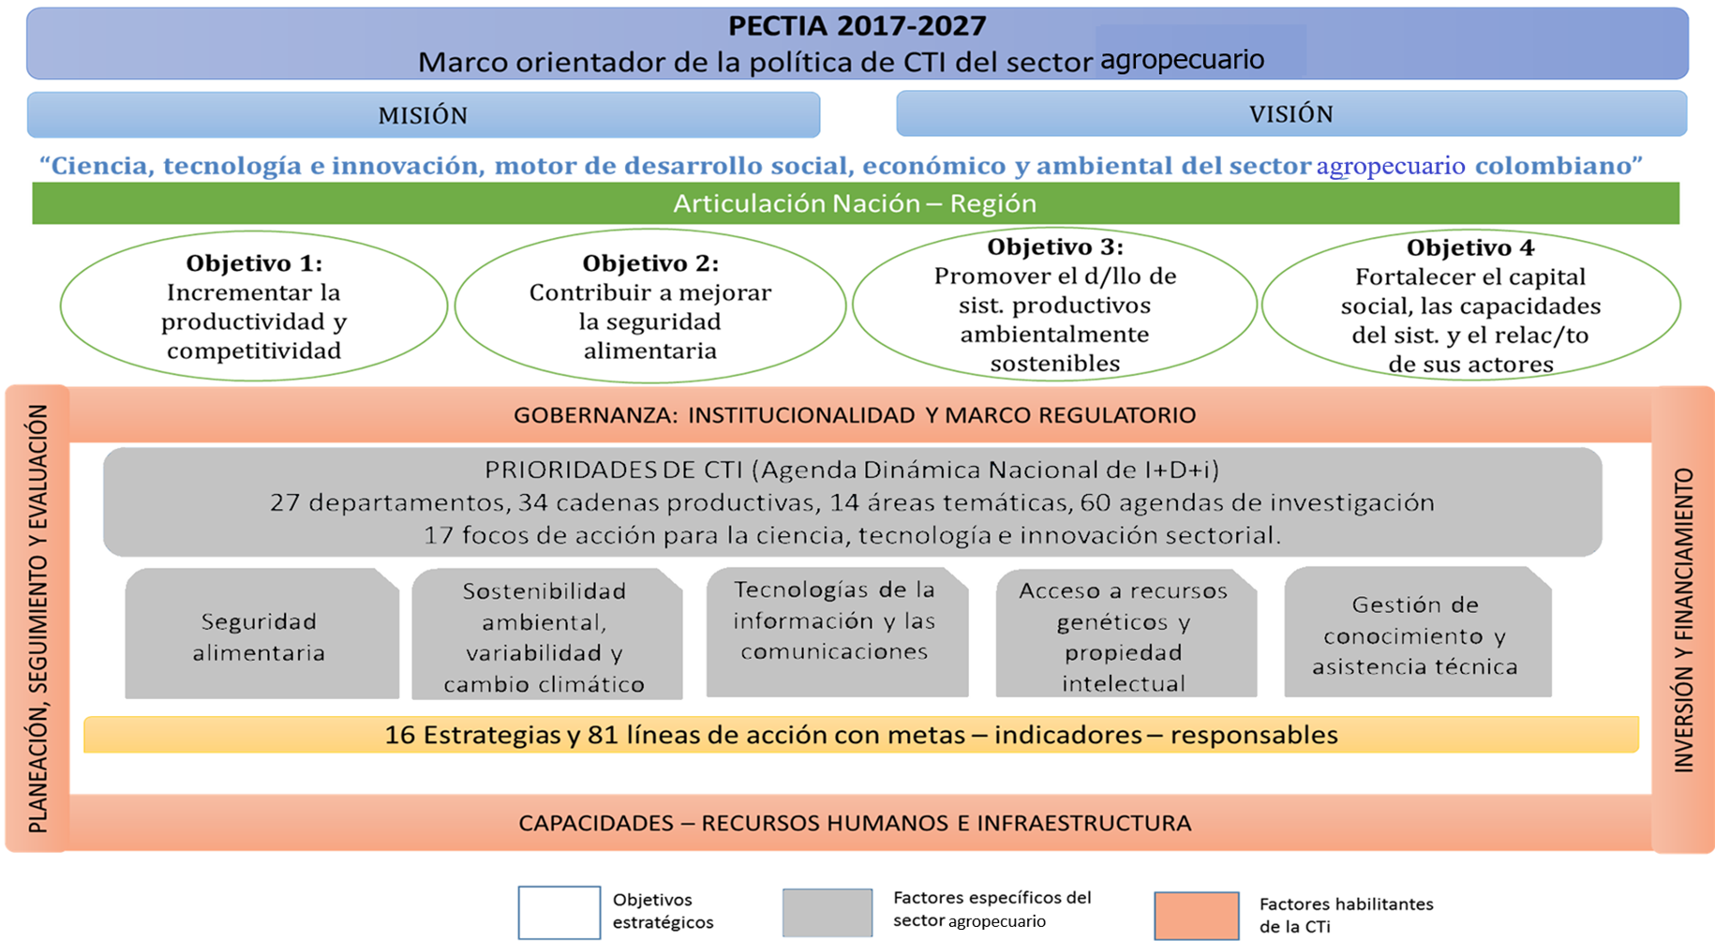
3. Componentes del PECTIA – mapa estratégico

Slide 11
TRANSVERSALES A LOS SUBSISTEMAS
3. Componentes del PECTIA
Factores por Subsistemas del SNIA
Subsistema Nacional de Investigación y Desarrollo Tecnológico Agropecuario
SNIDTA
Agenda dinámica nacional de I+D+i.
Subsistema Nacional de Formación y Capacitación para la Innovación Agropecuaria
SNFCIA
Subsistema Nacional de Extensión Agropecuaria
SNEA
Gestión de conocimiento y asistencia técnica.
Seguridad Alimentaria.
Sostenibilidad, variabilidad y cambio climático.
FACTORES ESPECÍFICOS
FACTORES HABILITANTES
FACTORES ESPECÍFICOS
Formación de capacidades: recursos humanos e infraestructura.
  FACTORES ESPECÍFICOS
  Acceso a recursos genéticos – Propiedad Intelectual para el sector agroindustrial.
  Tecnologías de la información y las comunicaciones.
  FACTORES HABILITANTES
  Formación de capacidades: recursos humanos e infraestructura.
  Gobernanza.
  Inversión y financiamiento.
  Planeación, seguimiento y evaluación.

Slide 12
4. Avances implementación
COMISIONES IMPLEMENTACIÓN PECTIA
COMISIÓN | COMPONENTES PECTIA | INTEGRANTES
I | Agenda dinámica nacional de I+D+i Seguridad Alimentaria Sostenibilidad, variabilidad y cambio climático | Las áreas asociadas a seguridad alimentaria y cambio climático se encuentran directamente relacionadas con el desarrollo de la agenda de I+D+i. En este sentido, la definición de esta agenda incluirá la priorización y eventual estructuración de proyectos o programas de I+D+i en estas áreas específicas.
II | Tecnologías de la Información y las comunicaciones Formación de capacidades: recurso humano e infraestructura Gestión de conocimiento y asistencia técnica | Estos componentes están asociados al fortalecimiento de infraestructura, Formación de Capital Humano y Asistencia técnica en el sector agroindustrial del país, siendo las TIC esenciales para alcanzar este logro.
III | Gobernanza Inversión y financiamiento Planeación, seguimiento y evaluación | Fusión de componentes definidos como “Componentes de Gestión”. Este será trabajado desde las altas direcciones de las entidades involucradas en la estructuración del PECTIA, siendo insumo y apoyo para los demás componentes
IV | Acceso a recursos genéticos – Propiedad Intelectual para el sector agroindustrial | Este componente continúa sin modificaciones por considerarse transversal a los demás propuestos y es importante que sea trabajado independientemente (sin perder articulación con los otros 3 componentes establecidos).

Slide 13
MATRIZ IMPLEMENTACIÓN - COMISIONES

Slide 14
4. Avances implementación
SNIDTA - Agenda Dinámica Nacional de I+D+i
Porcentaje de demandas y proyectos por área temática
Estrategia No. 1.
Ejecutar y gestionar la Agenda dinámica nacional de I+D+i logrando una adecuada provisión de recursos para su financiamiento, la coordinación de los actores a nivel nacional y territorial involucrados, y el seguimiento y evaluación.
Resultados revisión Agenda de I+D+i, 2014 – 2018
74 Agendas de I+D+i para
43 Cadenas productivas y
29 Departamentos
4.604 Demandas
Demandas: 2014-2018
Proyectos: 2016 -2018
Fuente: Plataforma Siembra

Slide 15
4. Avances implementación
SNIDTA - Agenda Dinámica Nacional de I+D+i
Ofertas Tecnológicas para el sector por tipología
Estrategia No. 1.
Ejecutar y gestionar la Agenda dinámica nacional de I+D+i logrando una adecuada provisión de recursos para su financiamiento, la coordinación de los actores a nivel nacional y territorial involucrados, y el seguimiento y evaluación.
Fuente: Resultados preliminares Encuesta de CTI-SNIA 2017 y Agrosavia.

Slide 16
4. Avances implementación
SNIDTA - Agenda Dinámica Nacional de I+D+i
Estrategia No. 2
Poner en marcha un programa de I+D+i para la agricultura familiar
Si bien se debe elaborar una Agenda de I+D+i específica para Agricultura Familiar (numeral 2.3.3 Pectia) con unos temas definidos para su orientación (4), no se ha realizado. Sin embargo,
Resolución 464 de 2017 Ministerio de Agricultura y desarrollo Rural
Por la cual se adoptan Lineamientos estratégicos de política pública para la agricultura campesina, familiar y comunitaria
En la Agenda nacional de I+D+i se identifican demandas de investigación relacionadas con Agricultura Familiar en las cadenas de Aguacate y Alimentos balanceados (Maíz).
La Plataforma Siembra registra 4 proyectos de investigación, relacionados con Agricultura Familiar.
Se avanza en el diseño de la metodología de TISERE, que involucra procesos investigativos con comunidades locales, para la apropiación y/o sostenibilidad de las tecnologías y los procesos de co-innovación orientado a lograr territorios resilientes.

Slide 17
4. Avances implementación
SNIDTA – Seguridad Alimentaria
Estrategia No. 1.
Poner en marcha programas y proyectos de CTI para mejorar la calidad y la inocuidad de los alimentos.
Número de proyectos y demandas
Avance en procesos de generación de conocimiento tecnológico
Se presentan los proyectos y demandas de I+D+i asociados a temas de calidad e inocuidad de insumos y productos, socioeconomía (estudios sobre tendencias del mercado, hábitos y preferencias alimenticias del consumidor) y manejo cosecha, poscosecha y transformación.
Demandas: 2014-2018
Proyectos: 2016 -2018
Fuente: Plataforma Siembra, Sistema General de Regalías, Agrosavia.

Slide 18
4. Avances implementación
SNIDTA – Sostenibilidad, variabilidad y cambio climático
Estrategia No. 1.
Poner en marcha proyectos que permitan mejorar el seguimiento y la comprensión de la variabilidad y el cambio climático y producir soluciones tecnológicas para la adaptación y la mitigación de sus efectos.
Avances en conformación de instancias para la toma de decisiones en sostenibilidad ambiental, variabilidad y cambio climático.
Número de proyectos y demandas
Decreto 298 de 2016
Establecimiento de la organización y funcionamiento del Sistema Nacional de Cambio Climático (SISCLIMA). Entre estas, se establece la conformación de 9 Nodos Regionales de Cambio Climático, para la Coordinación del SISCLIMA.
Reglamentos Operativos de los Nodos Regionales
Ley 1931 de 2018
Establecimiento de directrices para la gestión del cambio climático.
Recientemente los Nodos Regionales de Cambio Climático definieron sus reglamentos operativos, con el fin de facilitar su funcionamiento y garantizar la articulación institucional.
Fuente: Ministerio de Ambiente y Desarrollo Sostenible.
Fuente: Plataforma Siembra, Sistema General de Regalías, Agrosavia.

Slide 19
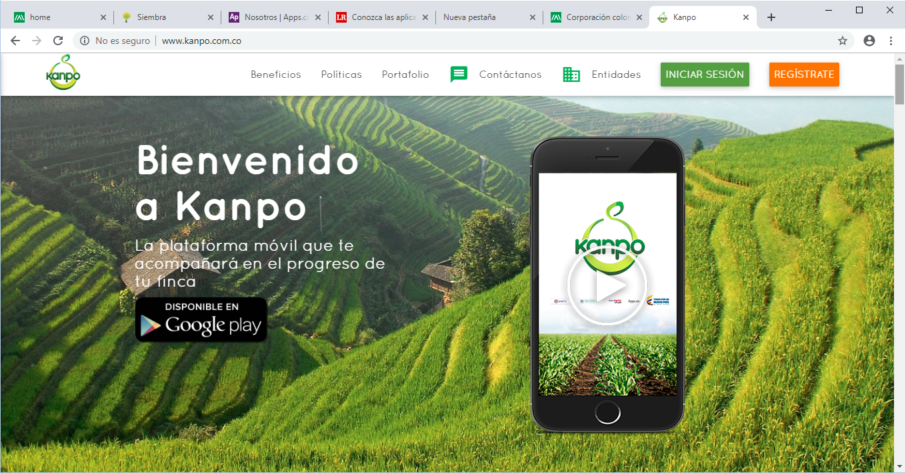
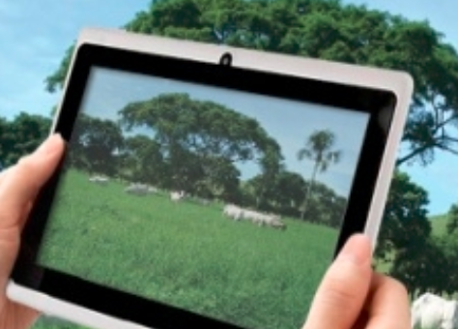
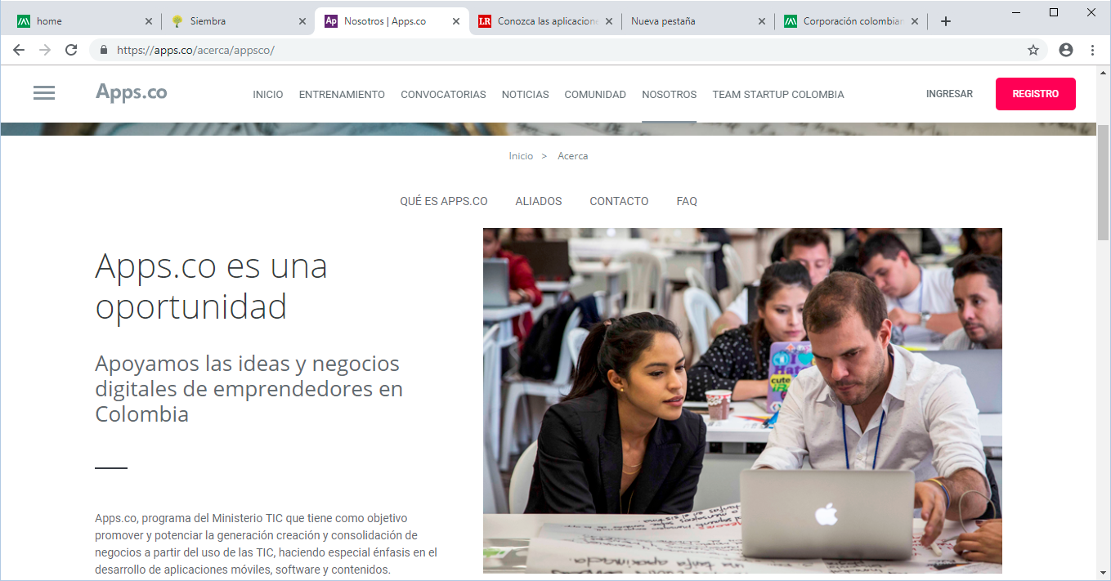
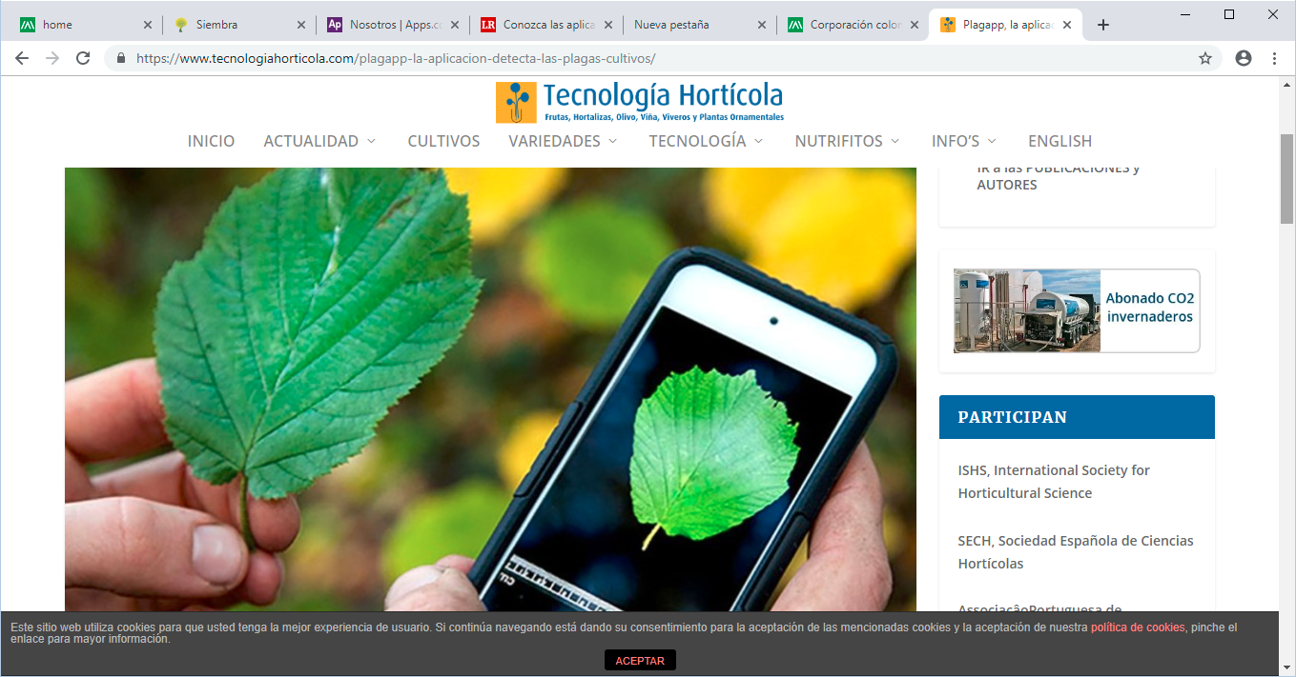
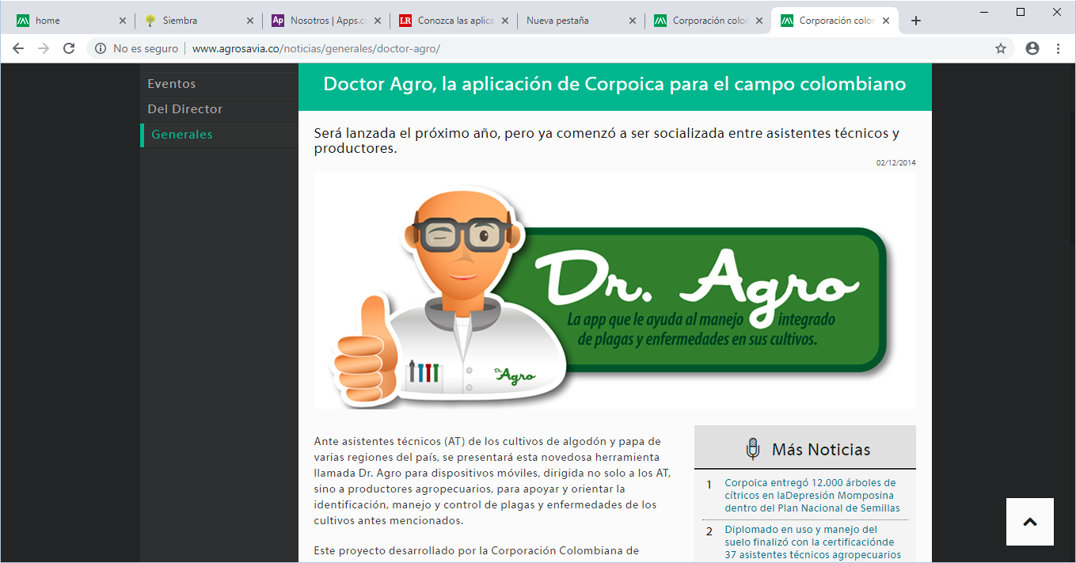
4. Avances implementación
TRANSVERSAL – Tecnologías de la información y las comunicaciones
Estrategia No. 1.
Fortalecer, desarrollar e implementar tecnologías de la información y las comunicaciones para la gestión de conocimiento y el fortalecimiento de capacidades del sistema nacional de innovación agropecuaria.
Infraestructura tecnológica para el registro, monitoreo y transmisión de datos e información - Aplicativos
MinTIC- Dirección Transformación Digital: apoyo desarrollo de proyectos de TI para el sector agropecuario.
Programa de apoyo a ideas y negocios
Kanpo
(asistencia remota). Empresario
ANeIA
Agronegocios e industria de alimentos. U. de los Andes
MinTIC y Colciencias, han cofinanciado proyectos TIC y agro (12), orientados a dar soluciones en tecnologías de la información a 10 departamentos, con el fin de fortalecer el desarrollo agrícola y agroindustrial del país. https://www.mintic.gov.co/portal/604/w3-article-14724.html
https://apps.co/acerca/appsco/
Plagapp (Univer. Nacional
Dr Agro (Agrosavia)
Apoyan la identificación de plagas en los cultivos. Otros: Mensajes de texto (MADR).

Slide 20
4. Avances implementación
TRANSVERSAL – Acceso a recursos genéticos – PI para
el sector agroindustrial
Estrategia No. 1.
Fortalecer y coordinar marcos políticos y normativos flexibles, que dinamicen y regulen los procesos de acceso a recursos biológicos y genéticos y de protección de la propiedad intelectual, para impulsar el desarrollo tecnológico y la innovación del sector.
Contratos de acceso a recursos genéticos.
Conservación, utilización y acceso de los recursos de la biodiversidad.
Manejo y uso de los bancos nacionales de germoplasma y las colecciones biológicas.
Optimizar los trámites y tiempos de respuesta y la protección del conocimiento tradicional.
Revisar y ajustar la reglamentación de carácter nacional y supranacional.
Garantizar el ordenamiento científico y comercial.
Adopción de instrumentos jurídicos, técnicos y financieros.
Investigación y uso comercial.
Procesos de bioprospección en el sector agropecuario.
Articular a las entidades gubernamentales.
Optimizar los requisitos, trámites y tiempos de respuesta.

Slide 21
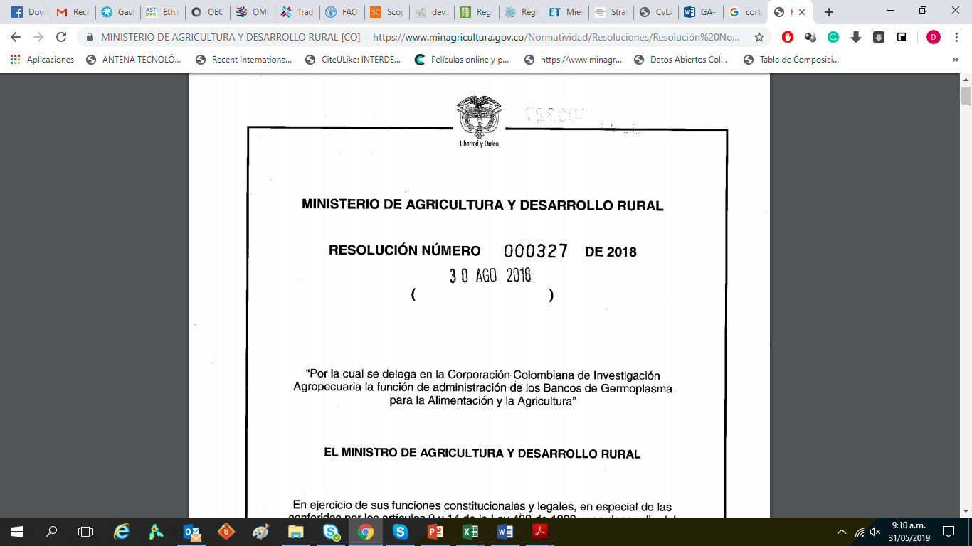
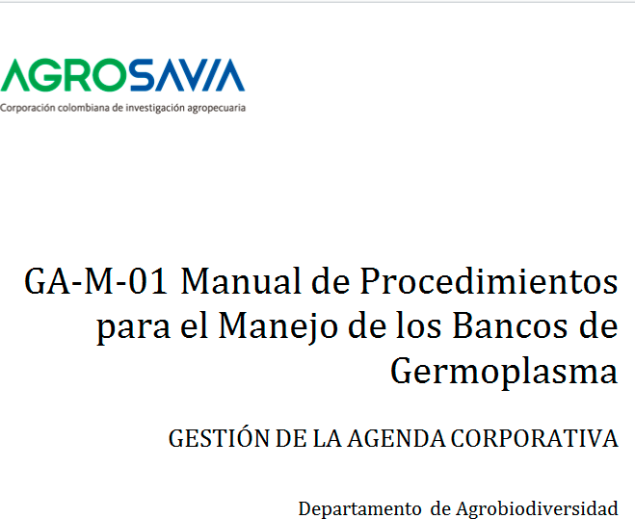



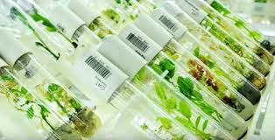
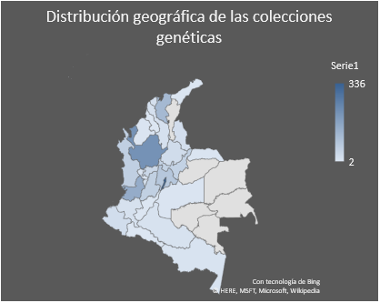
4. Avances implementación
TRANSVERSAL – Acceso a recursos genéticos – PI para
el sector agroindustrial
  Revisar y ajustar la reglamentación de carácter nacional y supranacional.
  Garantizar el ordenamiento científico y comercial.
Actualmente Agrosavia es el administrador de los Bancos de Germoplasma del País (Resolución 327 de 2018) y el Instituto Alexander Von Humboldt encargado del Registro Nacional de Colecciones Genéticas. Ambos están desarrollando un marco de trabajo conjunto en: recursos genéticos, reconversión productiva y bioeconomía
(Ej. Producción de semillas).
En total se registran 1305 Colecciones genéticas (311 en Bogotá y 211 en Antioquía).
Conservación, utilización y acceso de los recursos de la biodiversidad.
  Adopción de instrumentos jurídicos, técnicos y financieros.
  Investigación y uso comercial.
Manejo y uso de los bancos nacionales de germoplasma y las colecciones biológicas.

Slide 22

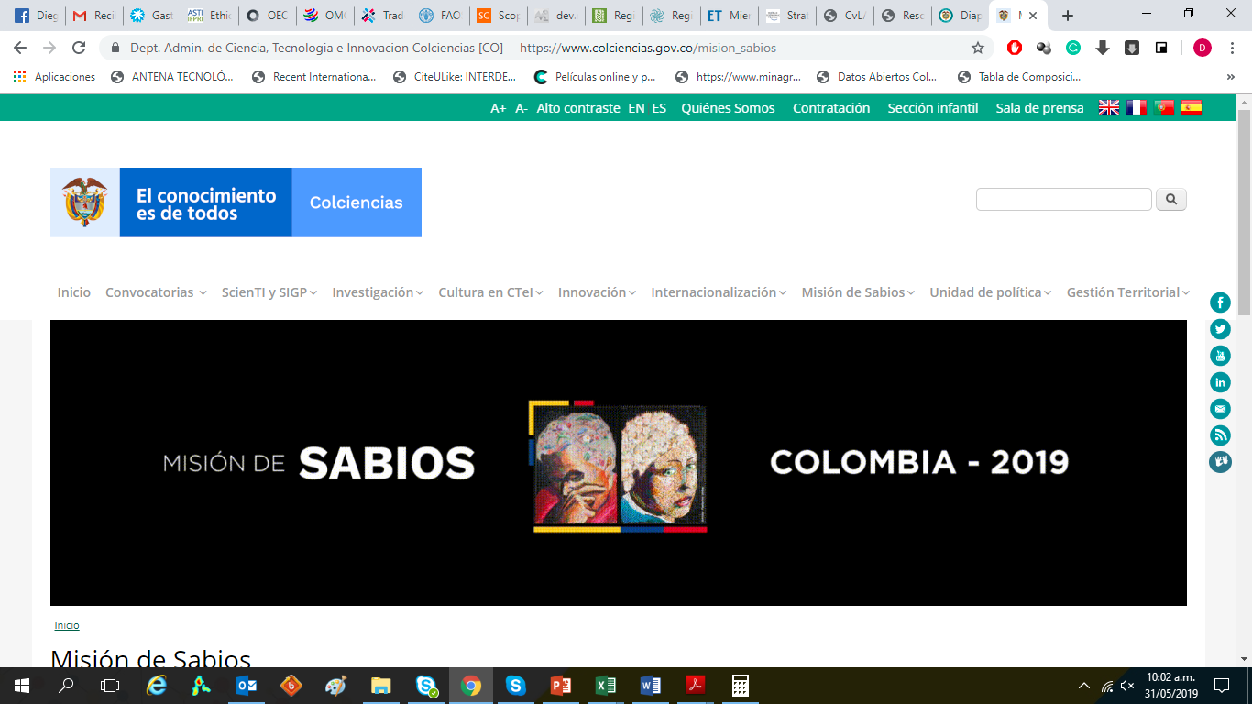

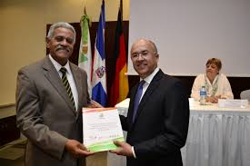
4. Avances implementación
TRANSVERSAL – Acceso a recursos genéticos – PI para
el sector agroindustrial
  Articular a las entidades gubernamentales.
  Optimizar los requisitos, trámites y tiempos de respuesta.
Comisión IV PECTIA
Taller 04/05/2017
Procesos de bioprospección en el sector agropecuario.
Las acciones definidas en el marco de la Comisión IV – Acceso a recursos genéticos y propiedad intelectual, se trabajarían en el seno de la Comisión Intersectorial de Propiedad Intelectual (CIPI), donde participan todos los actores de interés.
Ejes de trabajo en: ordenamiento territorial, la construcción de estrategias de bioprospección y uso sostenible de la biodiversidad y el aprovechamiento del potencial de sus servicios ecosistémicos.
“Tener cifras sobre la biodiversidad no es suficiente. Por lo menos no cuando se sabe que detrás de las especies de plantas, animales, microorganismos y su variación genética existe un potencial de desarrollo económico enorme para Colombia”
(Foro de Biodiversidad, 2016).
Gestión integral de la biodiversidad y sus servicios ecosistémicos para la toma de decisiones;
Instrumentos económicos y valoración de la biodiversidad y sus servicios ecosistémicos;
Potencial económico sostenible de la biodiversidad y
Bioproductos.

Slide 23
4. Avances implementación
TRANSVERSAL – Acceso a recursos genéticos – PI para
el sector agroindustrial
Estrategia No. 2.
Ampliar el conocimiento y la capacidad para aplicar y aprovechar los marcos normativos que consagran los derechos y deberes en materia de acceso a recursos genéticos y PI, por parte de los actores del SNCTA.
Estímulos para la cultura, uso y protección de la PI en IES, centros de investigación y demás entidades.
Ley 1838 de 2017 – Spin Off
“Por la cual se dictan normas de fomento a la Ciencia, Tecnología e Innovación mediante la creación de Empresas de Base Tecnológica (Spin Offs) y se dictan otras disposiciones”.
Oficinas de Transferencia de Resultados de Investigación – OTRI
Las 5 OTRI existentes en el país, han venido realizando programas de formación para sensibilizar a los actores regionales y fomentar la cultura en transferencia tecnológica y PI. A la fecha, han formado a más de 4.500 empresarios, investigadores y actores en el país.

Slide 24
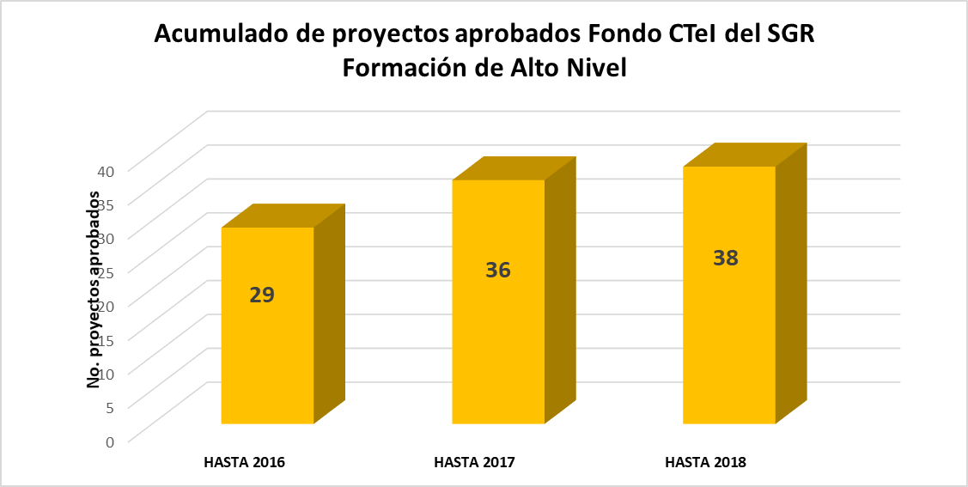
4. Avances implementación
TRANSVERSAL – Formación de capacidades: recursos
humanos e infraestructura
Estrategia No. 2.
Ajustar, crear y articular incentivos orientados al fortalecimiento de las capacidades en capital humano e infraestructura del sistema nacional de innovación agropecuaria.
Mediante el Fondo de CTeI del SGR, se han aprobado proyectos de formación de alto nivel que contribuyen al fortalecimiento de capacidades en capital humano del país.
Evolución de Doctores y Magisteres vinculados a la investigación en el sector agropecuario
Fuente: Elaborado a partir de BdD ASTI (Agricultural Science and Technology Indicators). International Food Policy Research Institute (IFPRI). * Resultados preliminares Encuesta Nacional CTI agropecuaria AGROSAVIA-OCyT
Fuente: Colciencias, 2019.

Slide 25
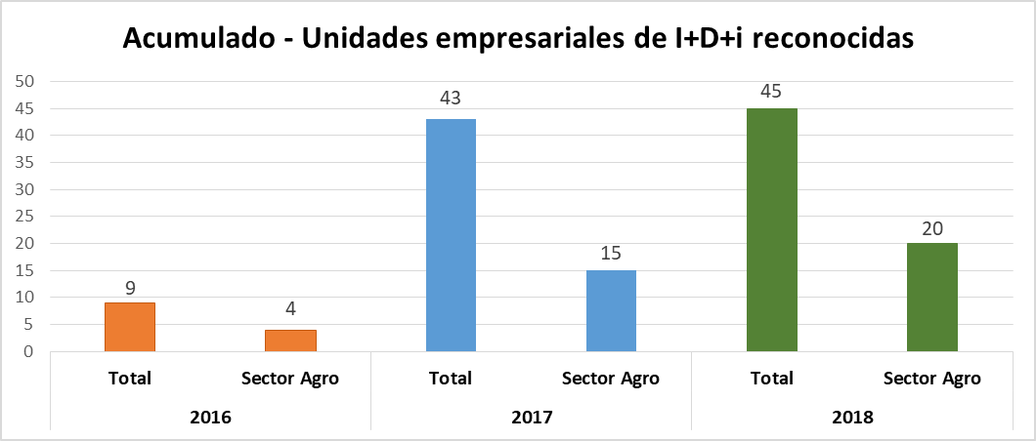
4. Avances implementación
TRANSVERSAL – Formación de capacidades: recursos
humanos e infraestructura
Estrategia No. 3.
Fortalecer, ampliar, articular y mantener la capacidad en infraestructura del sistema nacional de innovación agropecuaria, para llevar a cabo I+D+i de calidad a nivel local, regional y nacional.
Colciencias, mediante las convocatorias de reconocimiento de actores, ha contribuido en la identificación y fortalecimiento de capacidades. A la fecha, el país cuenta con:
45 unidades empresariales de I+D+i reconocidas, de las cuales 20 son de organizaciones asociadas al sector agropecuario.
3 proyectos de Parque Científico/Tecnológico: Parque Biopacífico, Parque Tecnológico Guatiguará y Parque Tecnológico de Bogotá.
Inversión anual en equipos de laboratorio, millones de pesos de 2019. AGROSAVIA
Fuente: Colciencias, 2018.
Fuente: Restrepo &Gomez, 2019. Agrosavia.

Slide 26
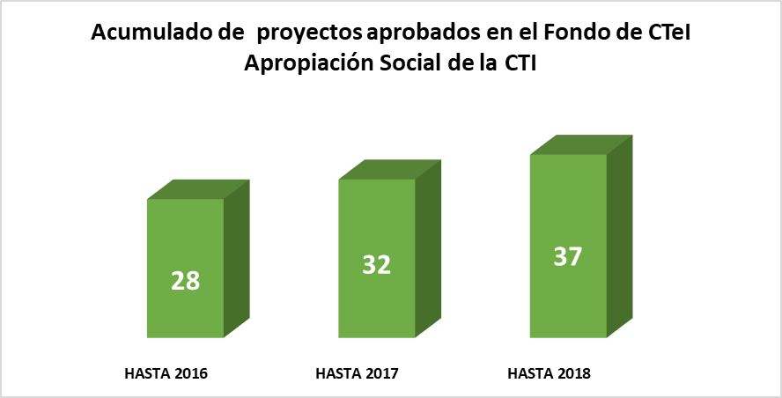
4. Avances implementación
TRANSVERSAL – Formación de capacidades: recursos
humanos e infraestructura
Estrategia No. 4.
Promover una cultura en CTI basada en la participación en redes de gestión de conocimiento en el ámbito regional, nacional e internacional.
Mediante el Fondo de CTeI del SGR, se han aprobado programas como Ondas, Jóvenes Investigadores y Nexo Global a nivel regional, que promueven la apropiación y cultura de CTI.
* Se requiere profundizar en la información, acudiendo a fuentes oficiales como SENA, COLCIENCIAS, MEN.

Slide 27
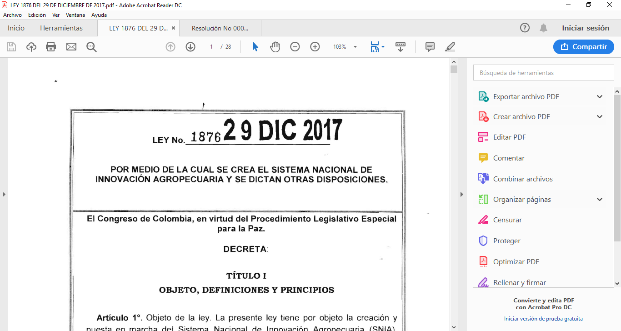
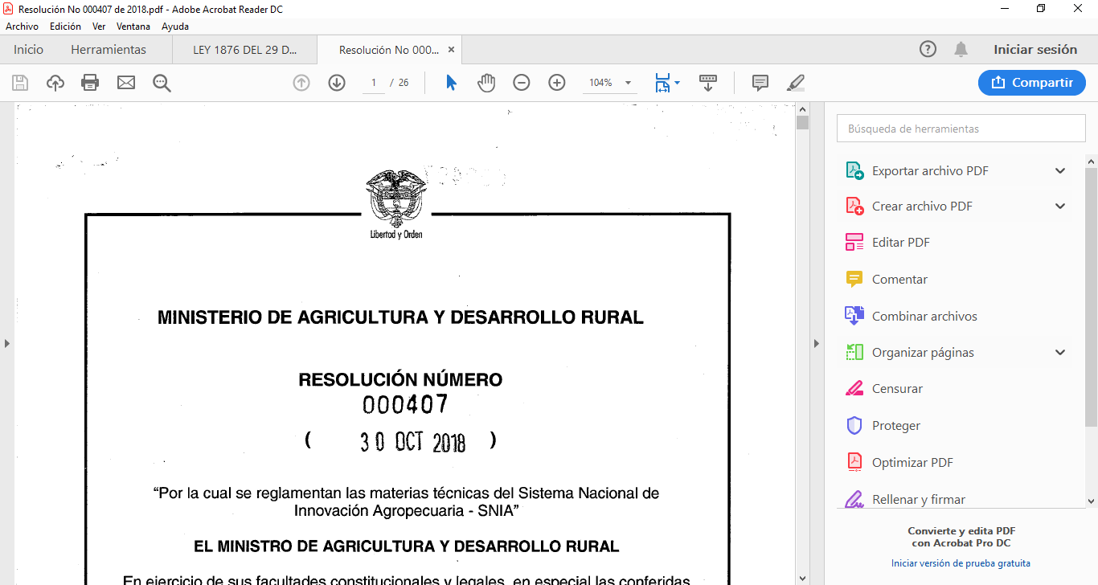
4. Avances implementación
TRANSVERSAL – Gobernanza
Estrategia No. 1.
Definir el SNCTA como parte del SNCCTI y crear los mecanismos, instrumentos e instancias para su gobernanza.
Definición de la gobernanza del SNIA, las instancias de coordinación a nivel nacional y territorial (Ley 1876, art. 6; Resolución 407 art. 3.3, 3.4 y capítulo II) así como el PDEA.
Se creo el Consejo Superior del SNIA (art. 8 Ley) y se eligieron los representantes al Consejo Superior del SNIA (art.9 Ley y Cap. II. Res. 407).
Se conformaron los comités técnicos de cada subsistema y el Comité de Regionalización del SNCCTI realizó una primera reunión.
Definición de la gerencia, coordinación y financiación del Pectia (Art. 11, 14) y del proceso de actualización (Capítulo III, Resolución 407 de 2018).
El Conpes 3866 de 2016 define la construcción de Agendas Integradas Departamentales (AID). En su metodología se incorporó la revisión del Pectia.
Definición de los lineamientos para la elaboración de los PDEA, en donde la participación de los productores como agentes de I+D+i en espacios de concertación como los CMDR y las Mesas de CTIA y la articulación de instrumentos de política, es fundamental para la gobernanza.
La Ley 1876, art 29, numeral 9, especifica que el PDEA debe articularse con los planes y programas de prestación de servicios de extensión o ATA adelantados con recursos de los Fondos Parafiscales.

Slide 28
4. Avances implementación
TRANSVERSAL – Inversión y financiamiento
Estrategia No. 1.
Lograr acuerdos de carácter político y administrativo para financiar adecuadamente el PECTIA, con el objetivo de mantener el valor de la inversión pública en ACTI en niveles cercanos a 2 % del PIBA.
Evolución de inversión en ACTI agropecuaria. 2010 - 2017
Entre 2012 y 2015 es evidente un incremento de la inversión jalonada principalmente por recursos del Sistema General de Regalías - SGR destinados a apalancar programas y proyectos de CTI del sector y una dinamización de la política.
Entre 2016 y 2017 se presenta una disminución de dicha inversión dada la transición de la política de CTI del sector en torno a la creación de nuevas entidades y la promulgación de la Ley 1876 de 2017; en este proceso de transición ha disminuido el gasto de recursos como los destinados a asistencia técnica, entre otros.
Fuente: Observatorio del SNIA a partir de información suministrada por la Encuesta CTI-SNIA.

Slide 29
4. Avances implementación
TRANSVERSAL – Inversión y financiamiento
Estrategia No. 1.
Lograr acuerdos de carácter político y administrativo para financiar adecuadamente el PECTIA, con el objetivo de mantener el valor de la inversión pública en ACTI en niveles cercanos a 2 % del PIBA.
Financiación ACTI por entidad pública por año. 2016 -2018.
Entre 2016 y 2017 se presenta una disminución de recursos públicos dada la transición de la política de CTI del sector en torno a la creación de nuevas entidades y la promulgación de la Ley 1876 de 2017; en este proceso de transición ha disminuido el gasto de recursos como los destinados a asistencia técnica, entre otros.
Fuente: DNP, Colciencias, MADR.

Slide 30
4. Avances implementación
TRANSVERSAL – Inversión y financiamiento
Estrategia No. 1.
Lograr acuerdos de carácter político y administrativo para financiar adecuadamente el PECTIA, con el objetivo de mantener el valor de la inversión pública en ACTI en niveles cercanos a 2 % del PIBA.
Mapeo de oferta nacional de CTI
Convocatoria del SGR - FCTI - para la conformación de un listado de propuestas de proyectos elegibles de innovación para la productividad, la competitividad y el desarrollo social de los territorios, en el marco de la celebración del bicentenario.
Creación de organizaciones enfocadas en el desarrollo tecnológico, la transferencia tecnológica, y la innovación.
Fortalecimiento de organizaciones enfocadas en el desarrollo tecnológico, la transferencia tecnológica, y la innovación.
Creación de Empresas de Base Tecnológica (EBT).
Convocatoria toma como referente las estrategias del PECTIA.
Recientemente mediante un trabajo conjunto entre los Comités Técnicos de CTI y de Regionalización del SNCCTI, se hizo un mapeo de la oferta nacional de CTI, en el que se logró recopilar información de 113 instrumentos del MADR, Colciencias, MINCIT, MinTrabajo, MINTIC y MEN.
  Como resultado de esta consolidación, desde el Comité Técnico de CTI se está trabajando en la identificación de oportunidades de articulación y la definición de variables para un modelo unificado de contrapartidas de actores privados.

Slide 31
4. Avances implementación
TRANSVERSAL – Planeación, seguimiento y evaluación
Estrategia No. 1.
Mejorar la capacidad de planeación, seguimiento y evaluación del SNCTA, a partir de un proceso basado en resultados e indicadores del orden nacional y territorial.
ENCUESTA DE CTI- SNIA
Inversión en ACTI y capacitación del sector agropecuario como proporción del PIB total y PIB agropecuario, 1990-2017.
INDICADORES
La Encuesta busca recolectar información que de cuenta del estado de la CTI del sector y actualizar indicadores a nivel de país.
Bajo la iniciativa de Agrosavia y con la colaboración del OCyT, entre 2014 y 2017 se implementaron cuatro operativos nacionales, los cuales fueron acopiando y posicionando información pertinente para el direccionamiento del sector. Actualmente, se lleva a cabo el operativo de la encuesta para recoger información correspondiente a 2018.
Fuente: Observatorio del SNIA a partir de información suministrada por la Encuesta CTI-SNIA, DANE y SGR, con corte a septiembre de 2018.

Slide 32
4. Avances implementación
TRANSVERSAL – Planeación, seguimiento y evaluación
Estrategia No. 1.
Mejorar la capacidad de planeación, seguimiento y evaluación del SNCTA, a partir de un proceso basado en resultados e indicadores del orden nacional y territorial.
Fortalecer la Plataforma Siembra como punto focal del sistema de seguimiento y evaluación del SNCTA y el PECTIA.
Rediseño de la arquitectura de SIEMBRA, orientada a servicios para la gestión de las bases de datos y contenidos que la integran.
La plataforma Siembra reporta algunos indicadores de insumo y recurso e inversión en CTI agropecuaria soportado en la implementación de la Encuesta Nacional de CTI.
Art. 11. Los avances y resultados del Pectia y la Agenda de I+D+i que la integra, serán incorporados en Siembra: vinculación de los documentos Pectia por departamento y por cadena a la plataforma SIEMBRA y los resultados de actualización de la Agenda Nacional de I+D+i.
Avance en el diseño de la metodología TISERE que contribuya a mejorar capacidades e indicadores desde lo territorial.

Slide 33
5. Resolución 407 del 30 de octubre de 2018
Capítulo III. Actualización del Pectia
Art. 3.1 Ámbito de aplicación
Art. 3.2 Estructura del Pectia
Art. 3.3 Identificación de necesidades a nivel regional
Art. 3.4 Instancias nacionales de articulación del Pectia
Art. 3.5 Suministro de información
Art. 3.6 Publicidad del Pectia

Slide 34
5. Resolución 407 del 30 de octubre de 2018
Instancias Nacionales
Comité Ejecutivo del SNCCTI
Ministerio de Agricultura y Desarrollo Rural
Consejo Superior del SNIA
Comités Técnicos del Consejo Superior del SNIA
Secretaría técnica del Consejo Superior del SNIA
Dirección de Cadenas Agrícolas y Forestales – Dirección de Cadenas Pecuarias, Pesqueras y Acuícolas (MADR)
Organizaciones Nacionales de Cadenas Productivas
Subcomité técnico asesor de la ACFC
Instancias Regionales
Mesas de Ciencia, Tecnología e Innovación Agropecuaria (CTIA)
Sistemas Territoriales de Innovación (STI)
Organizaciones de zona o región productora de las cadenas
Actores regionales de la ACFC
Otros actores regionales del SNIA

Slide 35

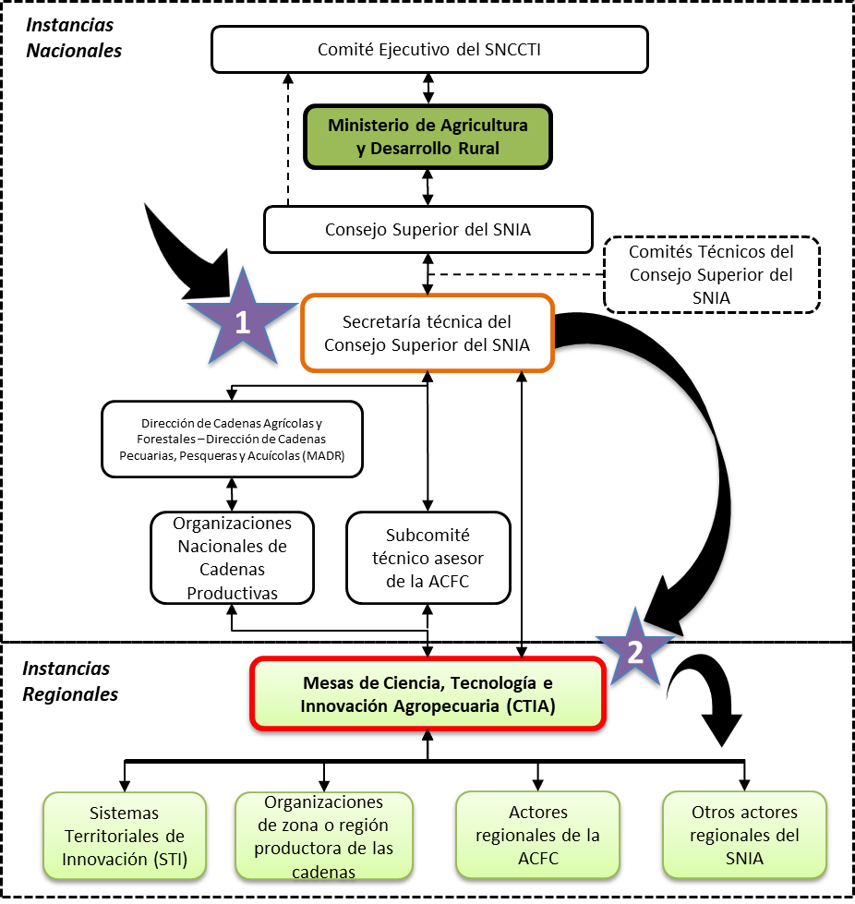
5. Resolución 407 del 30 de octubre de 2018
El PECTIA actualizado deberá permanecer publicado en la página web de la Plataforma Siembra, para lo cual las instancias del orden nacional remitirán la información de manera oportuna a la Secretaría Técnica del Consejo Superior del SNIA.
A su vez, la Secretaría Técnica informará a las Mesas de CTIA, quienes realizarán la publicidad del PECTIA en el orden regional.

Slide 36

Aspectos para la actualización
Articulación con el PND presente, cuatrienio 2018-2022.
Revisión de la matriz de indicadores por subsistema del SNIA y definición de responsables para el seguimiento y captura de la información necesaria.
Actualización del SNCTA por SNIA.
Actualización del capítulo de Asistencia Técnica (falta validar el taller de extensión a nivel regional). Ajuste del enfoque de AT a Extensión Agropecuaria.
Actualización del capítulo de gobernanza.
Definición del equipo técnico de actualización del PECTIA.
Definición de la fuente de financiación para la actualización del PECTIA.
Definición del mecanismo de actualización de la Agenda de I+D+i solicitada por las Organizaciones de cadena y los Departamentos.
Actualización de megatendencias identificadas o incorporación de otras con incidencia en el Sector Agropecuario, en aspectos externos al PECTIA.

Slide 37
¿Se abre el PECTIA a estos temas?
CONTEXTO DEL PECTIA
Identificar factores detonantes de la generación y mejora de las habilidades, destrezas, talentos, valores y principios de los productores agropecuarios para lograr en ellos el desarrollo de capacidades humanas integrales
Necesidad de actualización de definiciones
Definición Agricultura Campesina, Familiar y Comunitaria – Resolución 464 de 2017
Sistema de producción y organización gestionado y operado por mujeres, hombres, familias, y comunidades campesinas, indígenas, negras, afrodescendientes, raizales, y palenqueras que conviven en los territorios rurales del país. En este sistema se desarrollan principalmente actividades de producción, transformación y comercialización de bienes y servicios agrícolas, pecuarios, pesqueros, acuícolas y silvícolas; que suelen complementarse con actividades no agropecuarias. (…)

Slide 38
VISIONES DE AGENDA DISTINTOS A LOS
DE INVESTIGACIÓN TECNOLÓGICA
Investigar sobre los factores que generan capacidades sociales integrales en los productores para gestionar colectivamente y de manera eficiente su sistema productivo
Investigar los factores y procesos que desarrollan habilidades en los productores para el empoderamiento, autogestión y uso de espacios de política pública
Investigar sobre procesos y factores que permitan vincular de manera eficiente los jóvenes al campo
Investigar las economías y sistemas productivos propios (Saberes locales, ancestrales y tradicionales) de los pueblos étnicos
Investigar en sistemas productivos que favorezcan las capacidades y diferentes roles de la mujer rural
Investigar como los procesos y conceptos sociales de reparación a víctimas son incorporados al desarrollo productivo
Investigar en procesos y ámbitos de intervención que mejoren la situación de vulnerabilidad de las personas discapacitadas dentro de la economía rural
Investigar procesos, factores y fenómenos que favorecen la articulación institucional
Investigar sobre otras actividades que contribuyen a la economía rural (turismo, artesanías, comunicaciones, servicios, etc.)
Investigar en temas Seguridad Alimentaria y Nutricional: Disponibilidad Y Acceso económico a los alimentos
Investigar en temas acuerdo de paz: producción y consumo de alimentos locales con un alto contenido nutricional

Slide 39
Gracias

